Slide 1
Formation Chronométreur
Natation course – OCTOBRE 2025
Cercle de Compétences des Juges et Arbitres de la Fédération Française de Natation

Slide 2
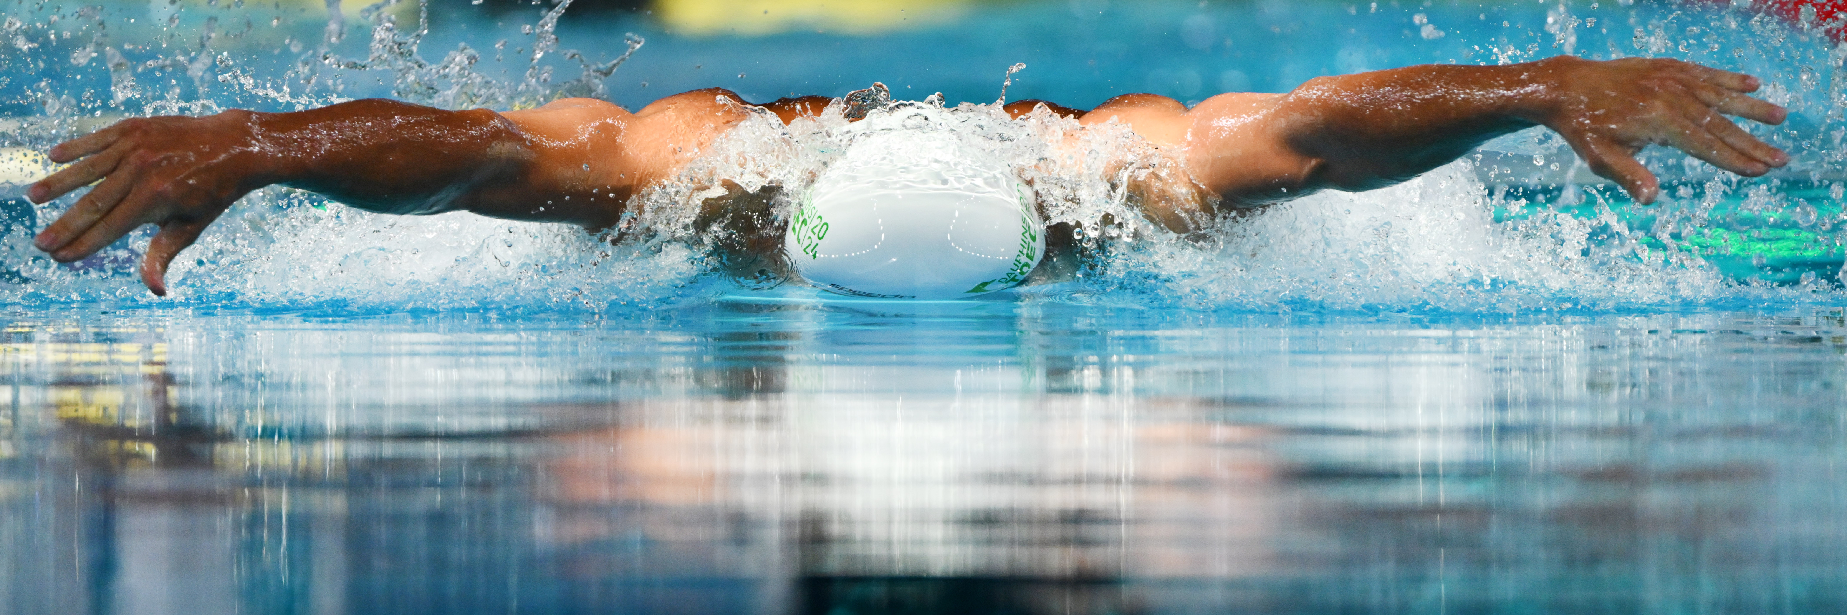
Cercle de Compétences des Juges et Arbitres de la Fédération Française de Natation

Slide 3
Mots d’introduction
« Nous sommes très heureux de vous accueillir aujourd’hui pour cette formation chronométreur qui marque votre entrée dans le collectif Juge et Arbitre en natation course.
C’est la première étape de votre parcours d’officiel.
Au-delà de l’application de la réglementation, l’arbitrage c’est aussi garantir l’équité sportive et assurer la sécurité des nageurs.
Nous vous remercions pour votre engagement au service des nageuses et nageurs. »
Votre parcours d’officiel
Des perspectives d’évolution motivantes
14 ans
16 ans
16 ans
18 ans
Chronométreur
Juge
Starter
Juge-arbitre
Jeune officiel
14 ans
14 ans
16 ans
Juge arbitre stagiaire
12 ans
Cercle de Compétences des Juges et Arbitres de la Fédération Française de Natation

Slide 4
La formation de chronométreur
Mots d’introduction
Etre licencié à la FFN
Vous permettra d’acquérir les compétences nécessaires au rôle de chronométreur. Elle sera suivie d’un test de connaissance.
1
PARTIE THEORIQUE
Se déroulera au bord du bassin et consistera à :
des prises de temps sur 40 courses au minimum (sont autorisés 10 écarts de + de 16/100e dont au maximum 2 écarts de plus 40/100e )
Définir pour 20 courses au minimum, l’ordre d'arrivée des nageurs
2
PARTIE PRATIQUE
Cercle de Compétences des Juges et Arbitres de la Fédération Française de Natation

Slide 5

SOMMAIRE
01
02
La réglementation
Le jury
03
04
La posture
Les fonctions liées au titre de chronometreur
05
06
LES TYPES DE CHRONOMETRAGE
Le cadre pratique
07
Test de
connaissance
Cercle de Compétences des Juges et Arbitres de la Fédération Française de Natation

Slide 6
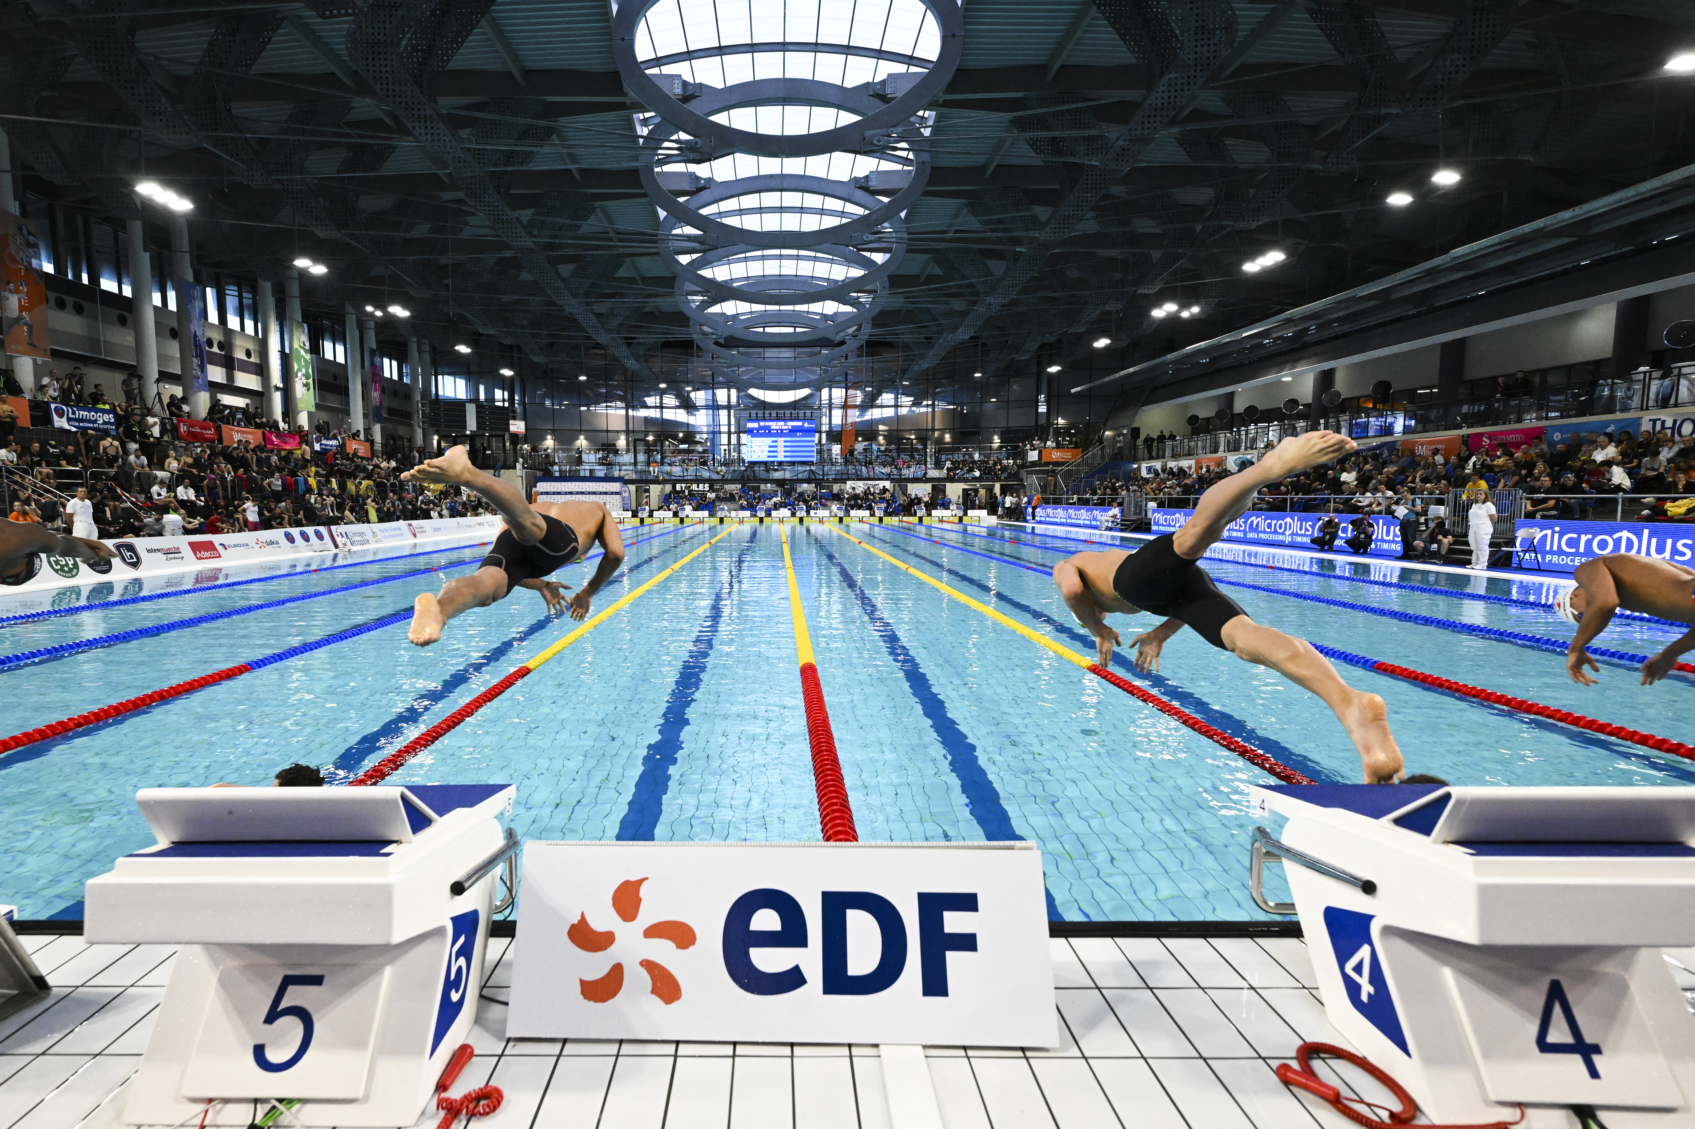
La réglementation
01
Cercle de Compétences des Juges et Arbitres de la Fédération Française de Natation

Slide 7
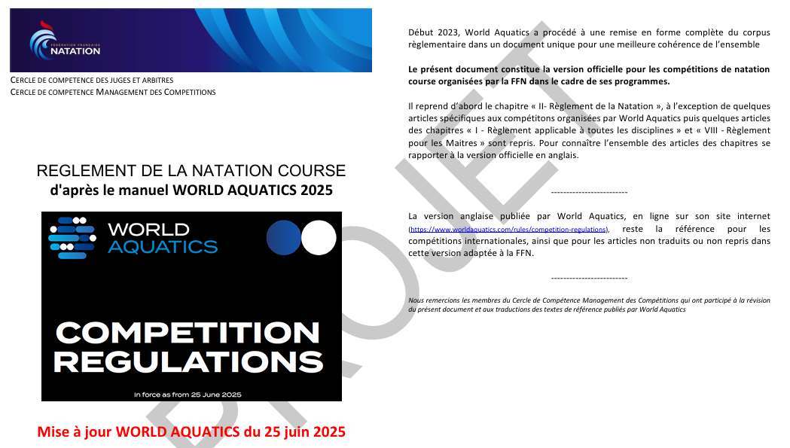
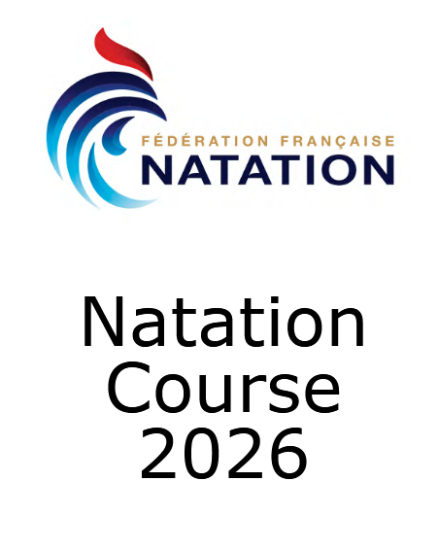
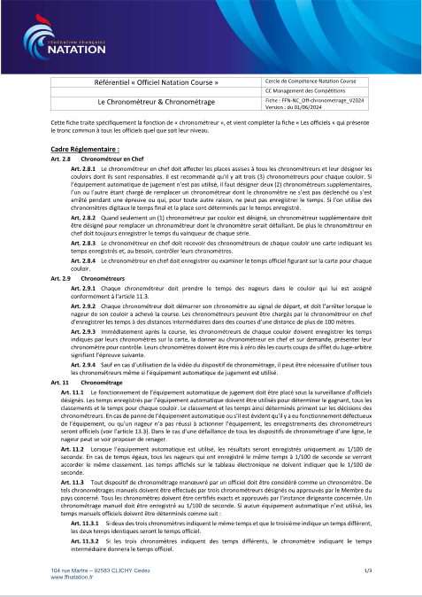
LA REGLEMENTATION
Les référentiels
Documents téléchargeables
sur le site de la FFN, des Ligues et des comités départementaux
Cercle de Compétences des Juges et Arbitres de la Fédération Française de Natation

Slide 8
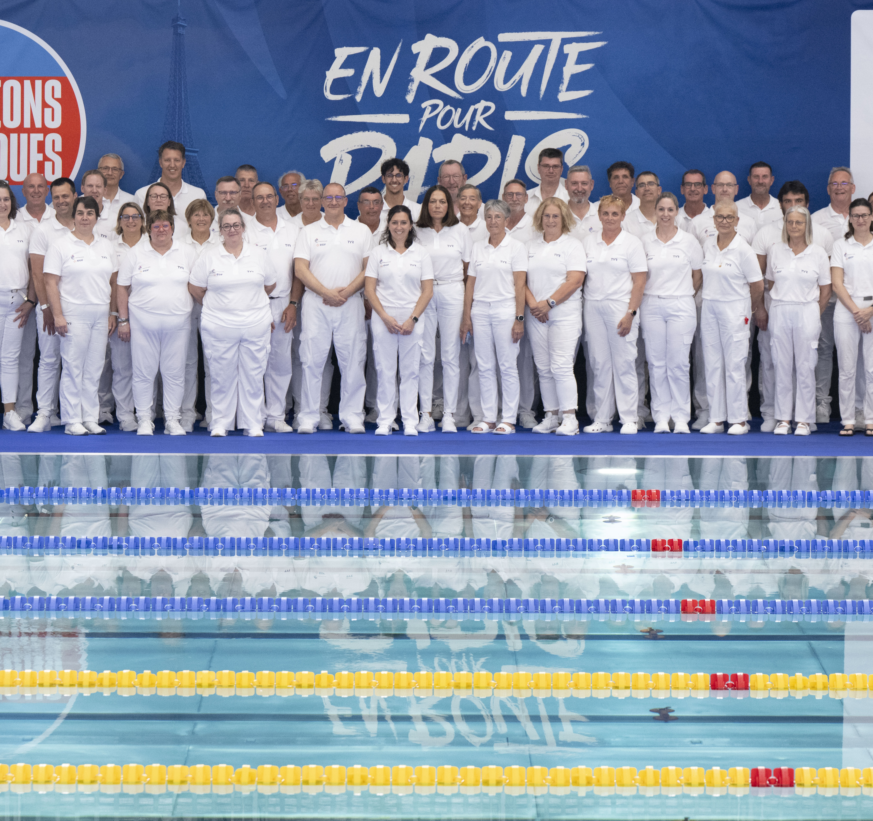
Le jury
02
Cercle de Compétences des Juges et Arbitres de la Fédération Française de Natation

Slide 9
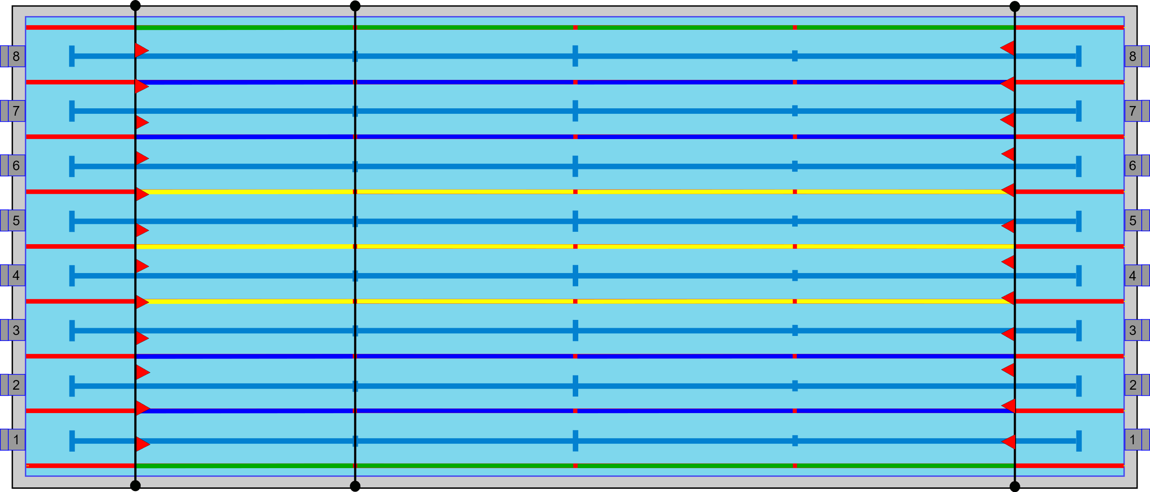
LES OFFICIELS AU BORD DU BASSIN
Côté départ
Réserves chronométreurs
ST
VC
JN
JN
VC
Côté virage
Juge s
de
virage
Chronométreurs
Juge s
de
virage
Réserves chronométreurs
JA
JN
JN
Bassin 50m
Juge à l’arrivée
Cercle de Compétences des Juges et Arbitres de la Fédération Française de Natation
Notes:
Juge-arbitre : Il dirige la réunion – Il affecte les officiels aux divers postes.
Superviseur : Il supervise l’opération de chronométrage automatique - Contrôle les sorties de prise de relais, les forfaits et les résultats
Starter : Il donne l’ordre aux nageurs de prendre leur position de départ en annonçant : « À vos marques ». Il diffuse le signal de départ lorsque tous les nageurs sont immobiles.
Juge de nage : Situé de chaque côté du bassin, il s’assure du respect du règlement sur la longueur du bassin- Il observe les virages et les arrivées pour aider les juges de virages
Juge de virage : Il s’assure que les nageurs respectent les règles après le départ, lors de chaque virage et à l’arrivée.
Virage en chef : Il relaie les informations de validation de virages au juge-arbitre.
Juge à l’arrivée : Il dispose d’une vue dégagée sur la ligne d’arrivée – Il décide du classement des nageurs conformément aux consignes données.
Chronométreur : Il prend le temps des nageurs, dans le couloir qui lui est assigné.
Chronométreur de secours / réserve chronométreur : Il remplace un chronométreur si besoin, fait démarrer son chronomètre pour chaque course.

Slide 10
Cercle de Compétences des Juges et Arbitres de la Fédération Française de Natation

Slide 11
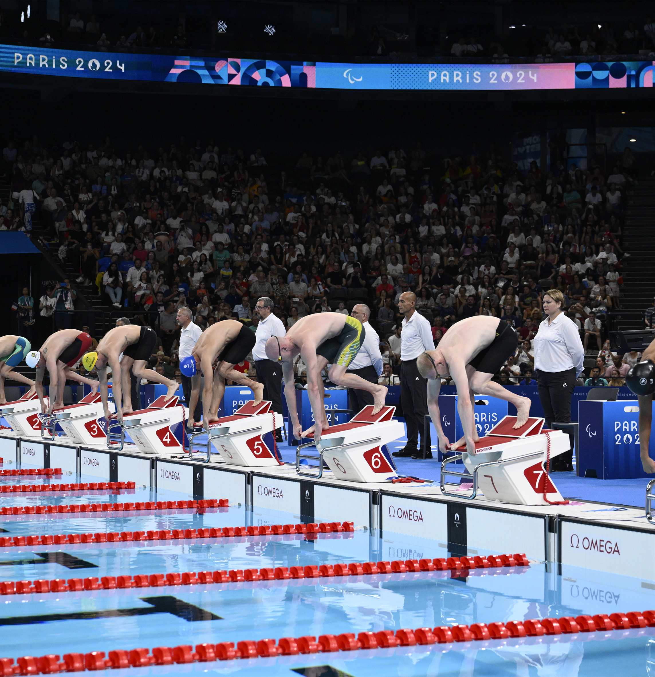
LA POSTURE
03
Cercle de Compétences des Juges et Arbitres de la Fédération Française de Natation

Slide 12

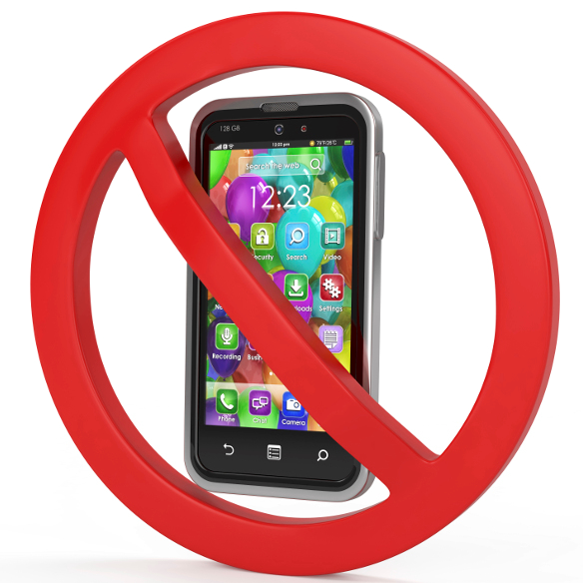
ETRE MEMBRE DU JURY
Une responsabilité à assumer & un engagement au service des nageuses et nageurs
Rester dans son champ d’action, de responsabilité
Etre autonome dans une prise de décision
Une équipe autour
Respecter les horaires des réunions de jury
Devoir de réserve et de solidarité : Respecter les décisions prises par le juge-arbitre
Respecter une unicité vestimentaire
Faire preuve d’exemplarité
Le doute bénéficie toujours aux nageurs
Respect
Equité
Etre exemplaire dans son langage et sa posture d’arbitre
Disposer de son matériel
Etre à l’écoute, diplomate
Etre pédagogue
Respecter le principe de neutralité ( pas d’encouragements)
Exemplarité
Cercle de Compétences des Juges et Arbitres de la Fédération Française de Natation
Notes:
Cliquer plusieurs fois sur chacune des étiquettes

Slide 13
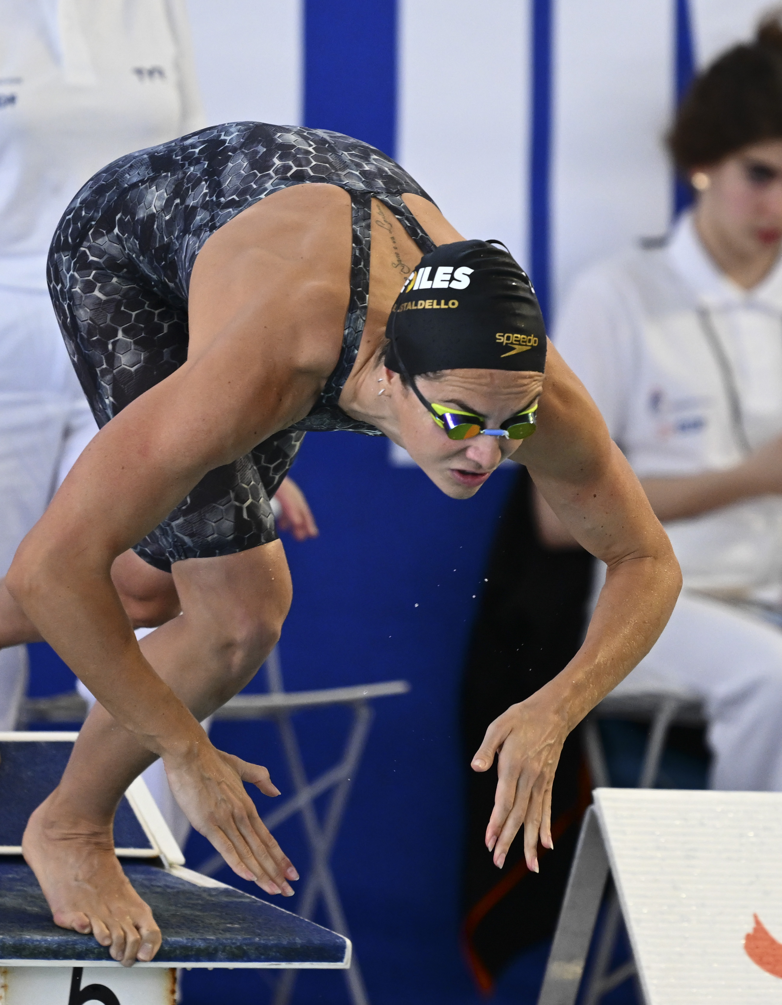
Les fonctions liees au titre de chronometreur
04
Cercle de Compétences des Juges et Arbitres de la Fédération Française de Natation

Slide 14

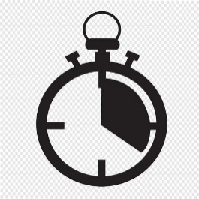
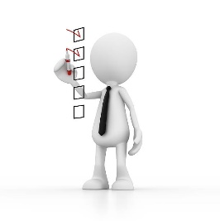
LES FONCTIONS LIEES AU TITRE DE CHRONOMETREUR
Les fonctions
Chronométreur
Chronométreur en chef
Réserve chronométreur
Juge à l’arrivée
Assurer la prise de temps des nageurs.
Définir l’ordre d’arrivée des nageurs.
Cercle de Compétences des Juges et Arbitres de la Fédération Française de Natation
Notes:
Définition donnée pour la fonction de chronométreur.
Pour les fonctions de chronométreur en chef et de réserve chronométreur, les définitions seront données dans les slides prochaines.

Slide 15
LA COURSE – PROCEDURE DE DEPART
Les nageurs se déshabillent et restent derrière les plots.
Le JA donne des coups de sifflets brefs.
Le JA donne un coup de sifflet long et les nageurs montent et restent sur les plots. (Pour le dos, deux coups de sifflets longs, le 1er invitant les nageurs à entrer dans l’eau et le 2ème à rejoindre les étriers).
Le starter annonce « A vos marques ».
Les nageurs prennent leur position de départ.
Le starter donne le départ.
Les chronométreurs démarrent leur chronomètre en restant à leur place initiale.
Cercle de Compétences des Juges et Arbitres de la Fédération Française de Natation
Notes:
Règlement pour les maîtres : Au moment du départ, le coup de sifflet du juge-arbitre indique aux nageurs de prendre leur position de départ avec au moins un pied à l’avant du plot ou au bord de la piscine, ou dans l’eau avec une main en contact avec le mur de départ.

Slide 16
Je suis chronométreur
Cercle de Compétences des Juges et Arbitres de la Fédération Française de Natation

Slide 17
JE SUIS CHRONOMETREUR
Prendre la fiche du nageur et vérifier qu’il s’agit bien du bon couloir et de la bonne série.
Vérifier l’identité du nageur en lui demandant son nom/prénom.
Pour les relais, vérifier l’ordre et l’identité des nageurs​.
Enregistrer le temps du nageur ou de l’équipe de son couloir.
Enregistrer les temps de passage et les noter sur la fiche de course.
A l’arrivée, reporter de manière lisible le temps de tous les chronométreurs sur la fiche de course et entourer le temps officiel.
Ne remettre son chronomètre à zéro que lors des coups de sifflet brefs du Juge-Arbitre annonçant l’épreuve suivante.
Cercle de Compétences des Juges et Arbitres de la Fédération Française de Natation
Notes:
Définition donnée pour la fonction de chronométreur.
Pour les fonctions de chronométreur en chef et de réserve chronométreur, les définitions seront données dans les slides prochaines.

Slide 18
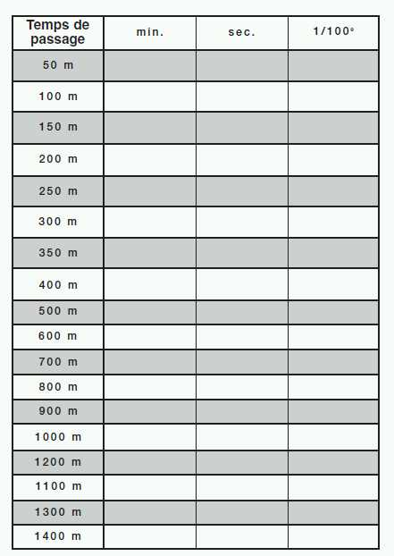
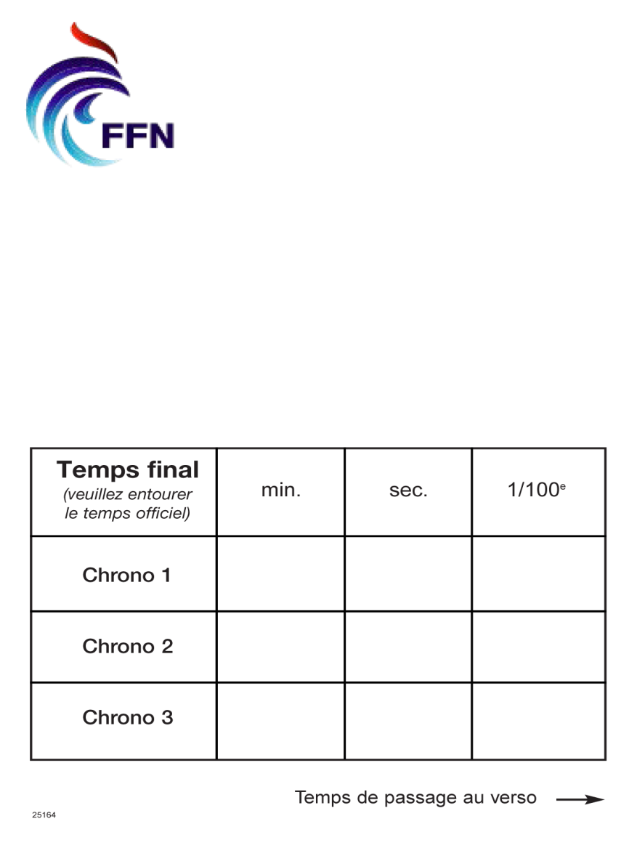

Fiche de course
Partie réservée à l’identité du nageur et de son épreuve.
Fiche imprimée par le gestionnaire
de la compétition.
Cercle de Compétences des Juges et Arbitres de la Fédération Française de Natation

Slide 19
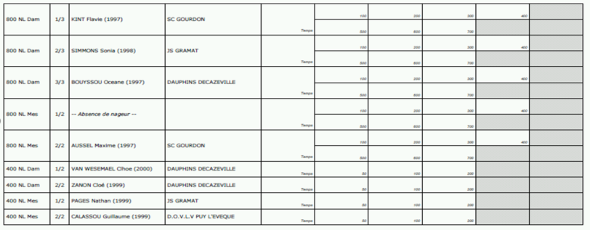
Feuille de chronométrage
Nom du nageur
Club
Cercle de Compétences des Juges et Arbitres de la Fédération Française de Natation

Slide 20
LE TEMPS OFFICIEL
Tous les temps sont enregistrés au 1/100 de seconde.
Si les 3 chronomètres indiquent des temps différents, le temps officiel est le TEMPS INTERMEDIAIRE.
Si 2 des 3 chronomètres indiquent le même temps, c’est ce temps-là qui est officiel.
Si 2 des chronomètres fonctionnent, c’est le TEMPS MOYEN (si nécessaire arrondi au 1/100 inférieur) qui constituera le temps officiel.
Cercle de Compétences des Juges et Arbitres de la Fédération Française de Natation

Slide 21

LE TEMPS OFFICIEL
3 Chronométreurs
Partie réservée à l’identité du nageur et de son épreuve.
Fiche imprimée par le gestionnaire de la compétition.
Je note tous les temps enregistrés sur la fiche de
course
et j’entoure le temps officiel.
Temps Identique
2’
46’’
53
2’
46’’
59
2’
46’’
53
Cercle de Compétences des Juges et Arbitres de la Fédération Française de Natation

Slide 22
LE TEMPS OFFICIEL
3 Chronométreurs
Partie réservée à l’identité du nageur et de son épreuve.
Fiche imprimée par le gestionnaire de la compétition.
Je note tous les temps enregistrés sur la fiche de
course
et j’entoure le temps officiel :
Temps Intermédiaire: celui compris entre les temps
maximum et minimum
2’
46’’
47
2’
46’’
54
2’
46’’
39
Cercle de Compétences des Juges et Arbitres de la Fédération Française de Natation

Slide 23
LE TEMPS OFFICIEL
2 Chronométreurs
Partie réservée à l’identité du nageur et de son épreuve.
Fiche imprimée par le gestionnaire de la compétition.
Je raye la ligne « Chrono 3 »
Je note tous les temps enregistrés sur la fiche
de course
et je calcule et j’entoure le temps officiel :
Temps moyen arrondi au centième inférieur
2’
46’’
51
2’
46’’
48
2’
46’’
55
Cercle de Compétences des Juges et Arbitres de la Fédération Française de Natation

Slide 24
Je suis chronométreur en chef
Cercle de Compétences des Juges et Arbitres de la Fédération Française de Natation

Slide 25
MON RÔLE
M’assurer que tous les chronométreurs sont en place et assurent leur fonction.
Collecter les fiches de course après chaque série.
Le cas échéant, vérifier la concordance des temps entre la fiche de course et les chronomètres du couloir.
Demander à un chronométreur de « réserve » de suppléer un chronométreur dont le chronomètre se serait arrêté ou qui, pour une autre raison, ne pourrait enregistrer le temps dans son couloir.
Cercle de Compétences des Juges et Arbitres de la Fédération Française de Natation

Slide 26
Je suis juge à l’arrivée
Cercle de Compétences des Juges et Arbitres de la Fédération Française de Natation

Slide 27

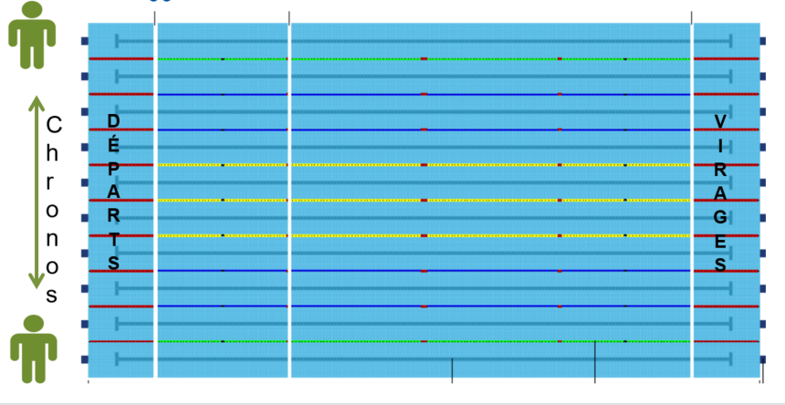
MON RÔLE
Enregistrer l’ordre d’arrivée des nageurs en notant les numéros de couloir à chaque série.
Transmettre ma fiche au juge arbitre.
Avec un chronométrage automatique ou semi-automatique, alerter le juge arbitre dès que je constate un écart entre l’ordre d’arrivée que j’ai enregistré et l’ordre d’arrivée noté sur le tableau d’affichage.
Les juges à l'arrivée doivent être placés à proximité de l'arrivée à un emplacement où ils ont à tout moment une vue dégagée sur la course et la ligne d'arrivée.
Cercle de Compétences des Juges et Arbitres de la Fédération Française de Natation

Slide 28
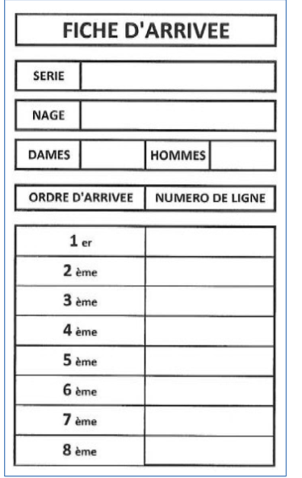
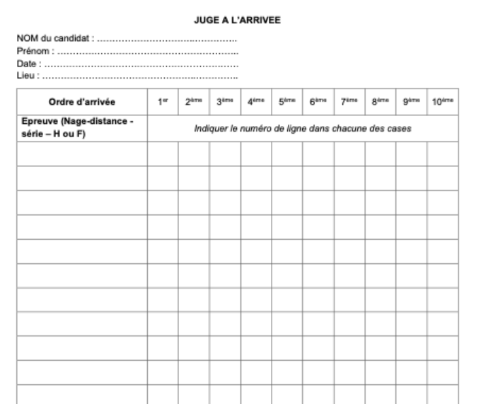
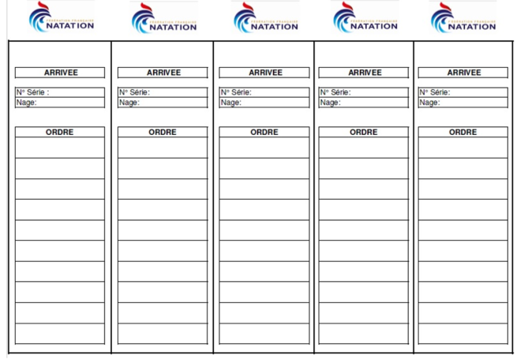
FICHES D’ARRIVEE
Cercle de Compétences des Juges et Arbitres de la Fédération Française de Natation

Slide 29
Les différents types de chronométrage
05
Cercle de Compétences des Juges et Arbitres de la Fédération Française de Natation

Slide 30
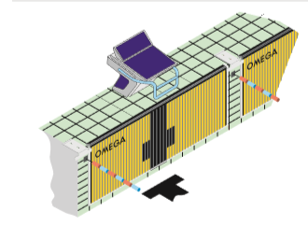

LE CHRONOMETRAGE AUTOMATIQUE
Il démarre automatiquement par le signal du starter.
Il s’arrête automatiquement par la pression du nageur sur la plaque.
Cercle de Compétences des Juges et Arbitres de la Fédération Française de Natation

Slide 31
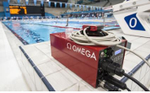
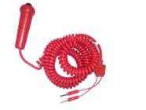
LE CHRONOMETRAGE SEMI-AUTOMATIQUE
Il démarre automatiquement par le signal du starter
Il est arrêté par le chronométreur qui actionne un bouton poussoir appelé « la poire »
Le chronométreur n’actionne pas la poire au signal de départ mais à chaque contact du nageur, avec l’extrémité du bassin : virages et arrivée
-Les chronométrages automatiques et semi-automatiques sont généralement affichés sur un tableau d’affichage.
-Le chronométrage affiché est démarré au signal du starter et n’a donc pas de délai de mise en œuvre.
Privilégier la main préférentielle, directrice pour actionner la poire
Cercle de Compétences des Juges et Arbitres de la Fédération Française de Natation

Slide 32
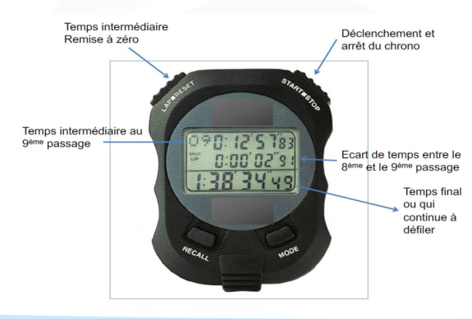
LE CHRONOMETRAGE MANUEL
Il démarre et s’arrête par l’action du chronométreur :
- Démarrage
- Prise de tous les temps avec le bouton intermédiaire
- Tous les temps doivent être inscrits sur la fiche de course
- Remise à zéro
Lors de l’utilisation d’un système automatique et semi-automatique, il est important de doubler par un chronométrage manuel.
Cercle de Compétences des Juges et Arbitres de la Fédération Française de Natation

Slide 33
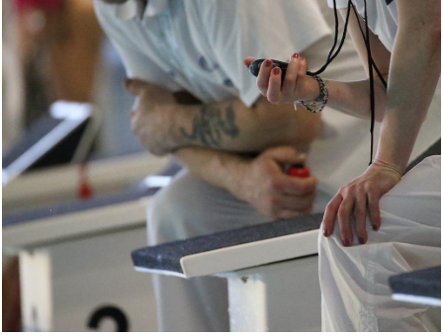
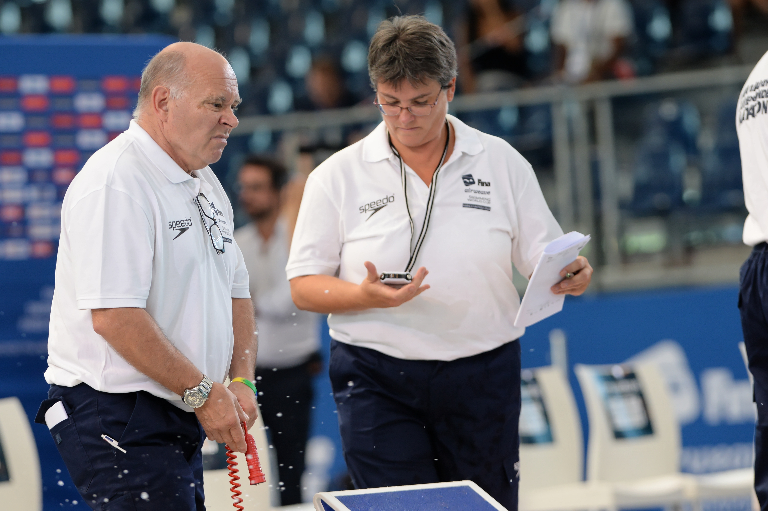
L’ORDRE DE PRIORITE DES TROIS TYPES DE CHRONOMETRAGE
Si présence et bon fonctionnement des trois procédés de chronométrage, l’ordre pour déterminer le temps officiel est :
1.Automatique
2.Semi automatique
3.Manuel
Cercle de Compétences des Juges et Arbitres de la Fédération Française de Natation

Slide 34
LE CADRE PRATIQUE
06

Slide 35
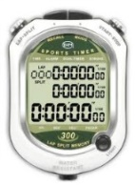
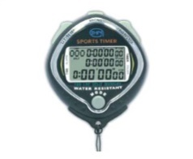
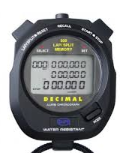
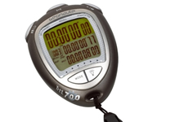
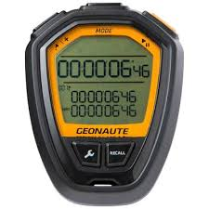
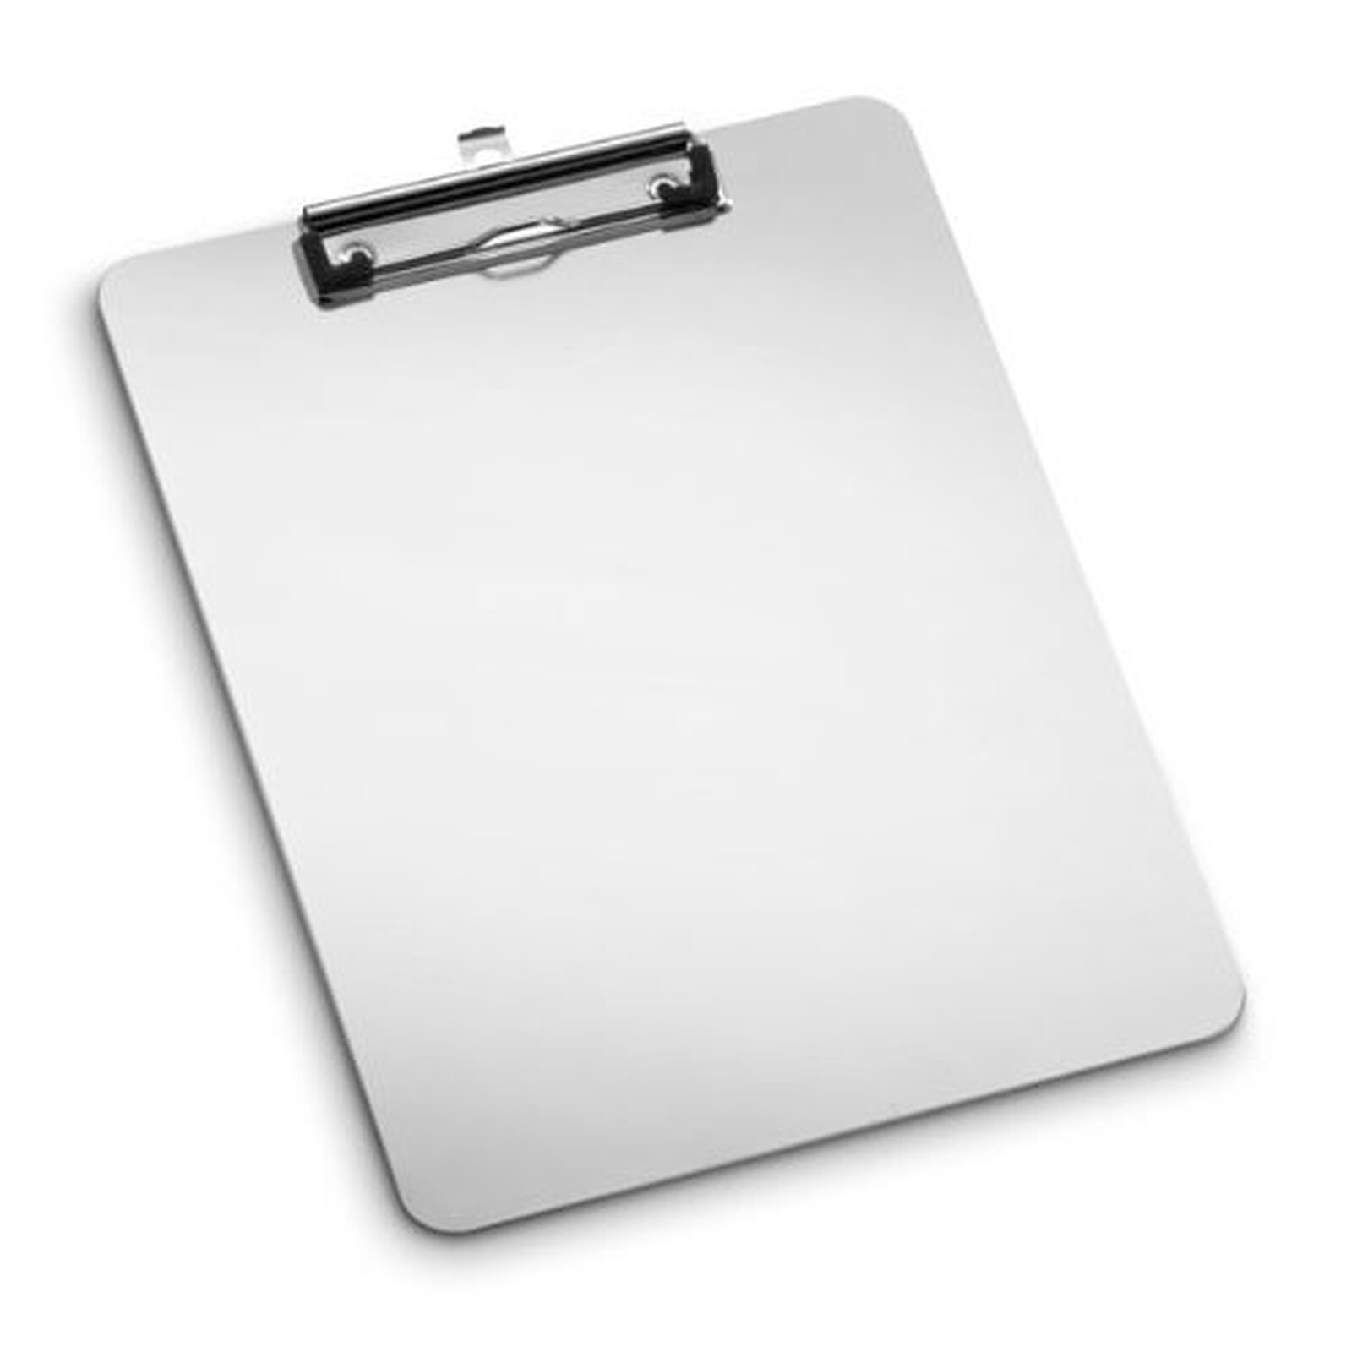
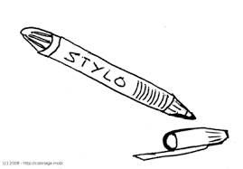
L’EQUIPEMENT DU CHRONOMETREUR
Chronomètres conseillés
Équipement obligatoire
Un chronomètre trois lignes à mémoire
Un stylo
Un support plaquette
Une tenue réglementaire + chaussures de bassin
Équipement conseillé
Jeton (pour les vestiaires)
Une gourde pour éviter l’utilisation de bouteilles d’eau
Cercle de Compétences des Juges et Arbitres de la Fédération Française de Natation

Slide 36
BONNES PRATIQUES
En règle générale, vous devez démarrer votre chronomètre au signal sonore du starter (sifflet ou haut-parleur).
Toutefois lors des épreuves de 50m en bassin de 50m, les chronométreurs à l’arrivée sont éloignés du starter. C’est pourquoi il est recommandé que l’équipement dispose d’un ou plusieurs flashs pour permettre aux chronométreurs de démarrer leur chronomètre à la vue du signal lumineux.
Signaler immédiatement au juge-arbitre tout mauvais fonctionnement de son chronomètre afin de permettre votre remplacement par un chronométreur de réserve ou pour « exclure » votre temps du calcul pour la détermination du temps officiel. Signaler également au juge-arbitre tout écart important entre l’ affichage du tableau et son chronomètre.
Déclencher son chronomètre même en l’absence de nageur dans sa ligne.
Veiller à ce que le nageur évacue le bassin lors de la demande du juge-arbitre.
Rester à son poste même en l’absence de nageur.
Cercle de Compétences des Juges et Arbitres de la Fédération Française de Natation

Slide 37
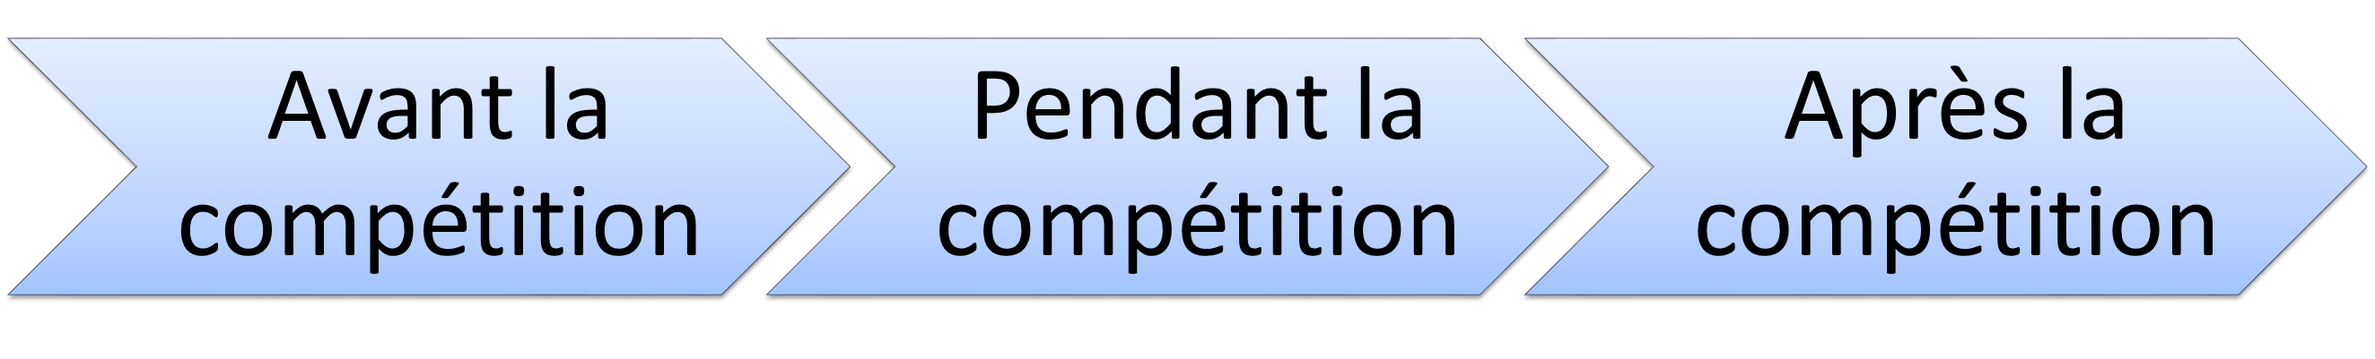
BONNES PRATIQUES
Préparer son matériel en amont de la compétition.
Se présenter au juge-arbitre de la compétition à l‘ouverture des portes pour s'inscrire (pour chaque réunion).
Participer au briefing du
juge-arbitre et aux essais
chronométriques (10mn)
L'attribution des lignes pour le jury et l'installation du jury suivant les consignes du JA
Attendre les consignes du juge-arbitre pour évacuer le bassin.
Au débriefing, s‘il a lieu, faire les remarques qui vous paraissent importantes.
Cercle de Compétences des Juges et Arbitres de la Fédération Française de Natation

Slide 38
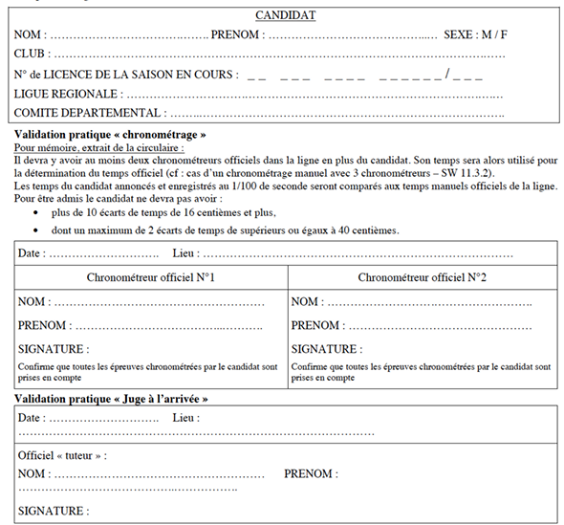
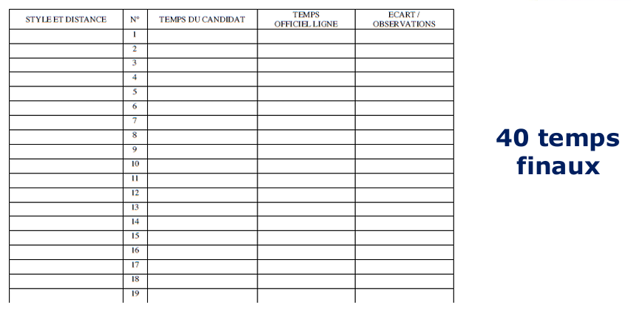
FORMULAIRE
Cercle de Compétences des Juges et Arbitres de la Fédération Française de Natation

Slide 39
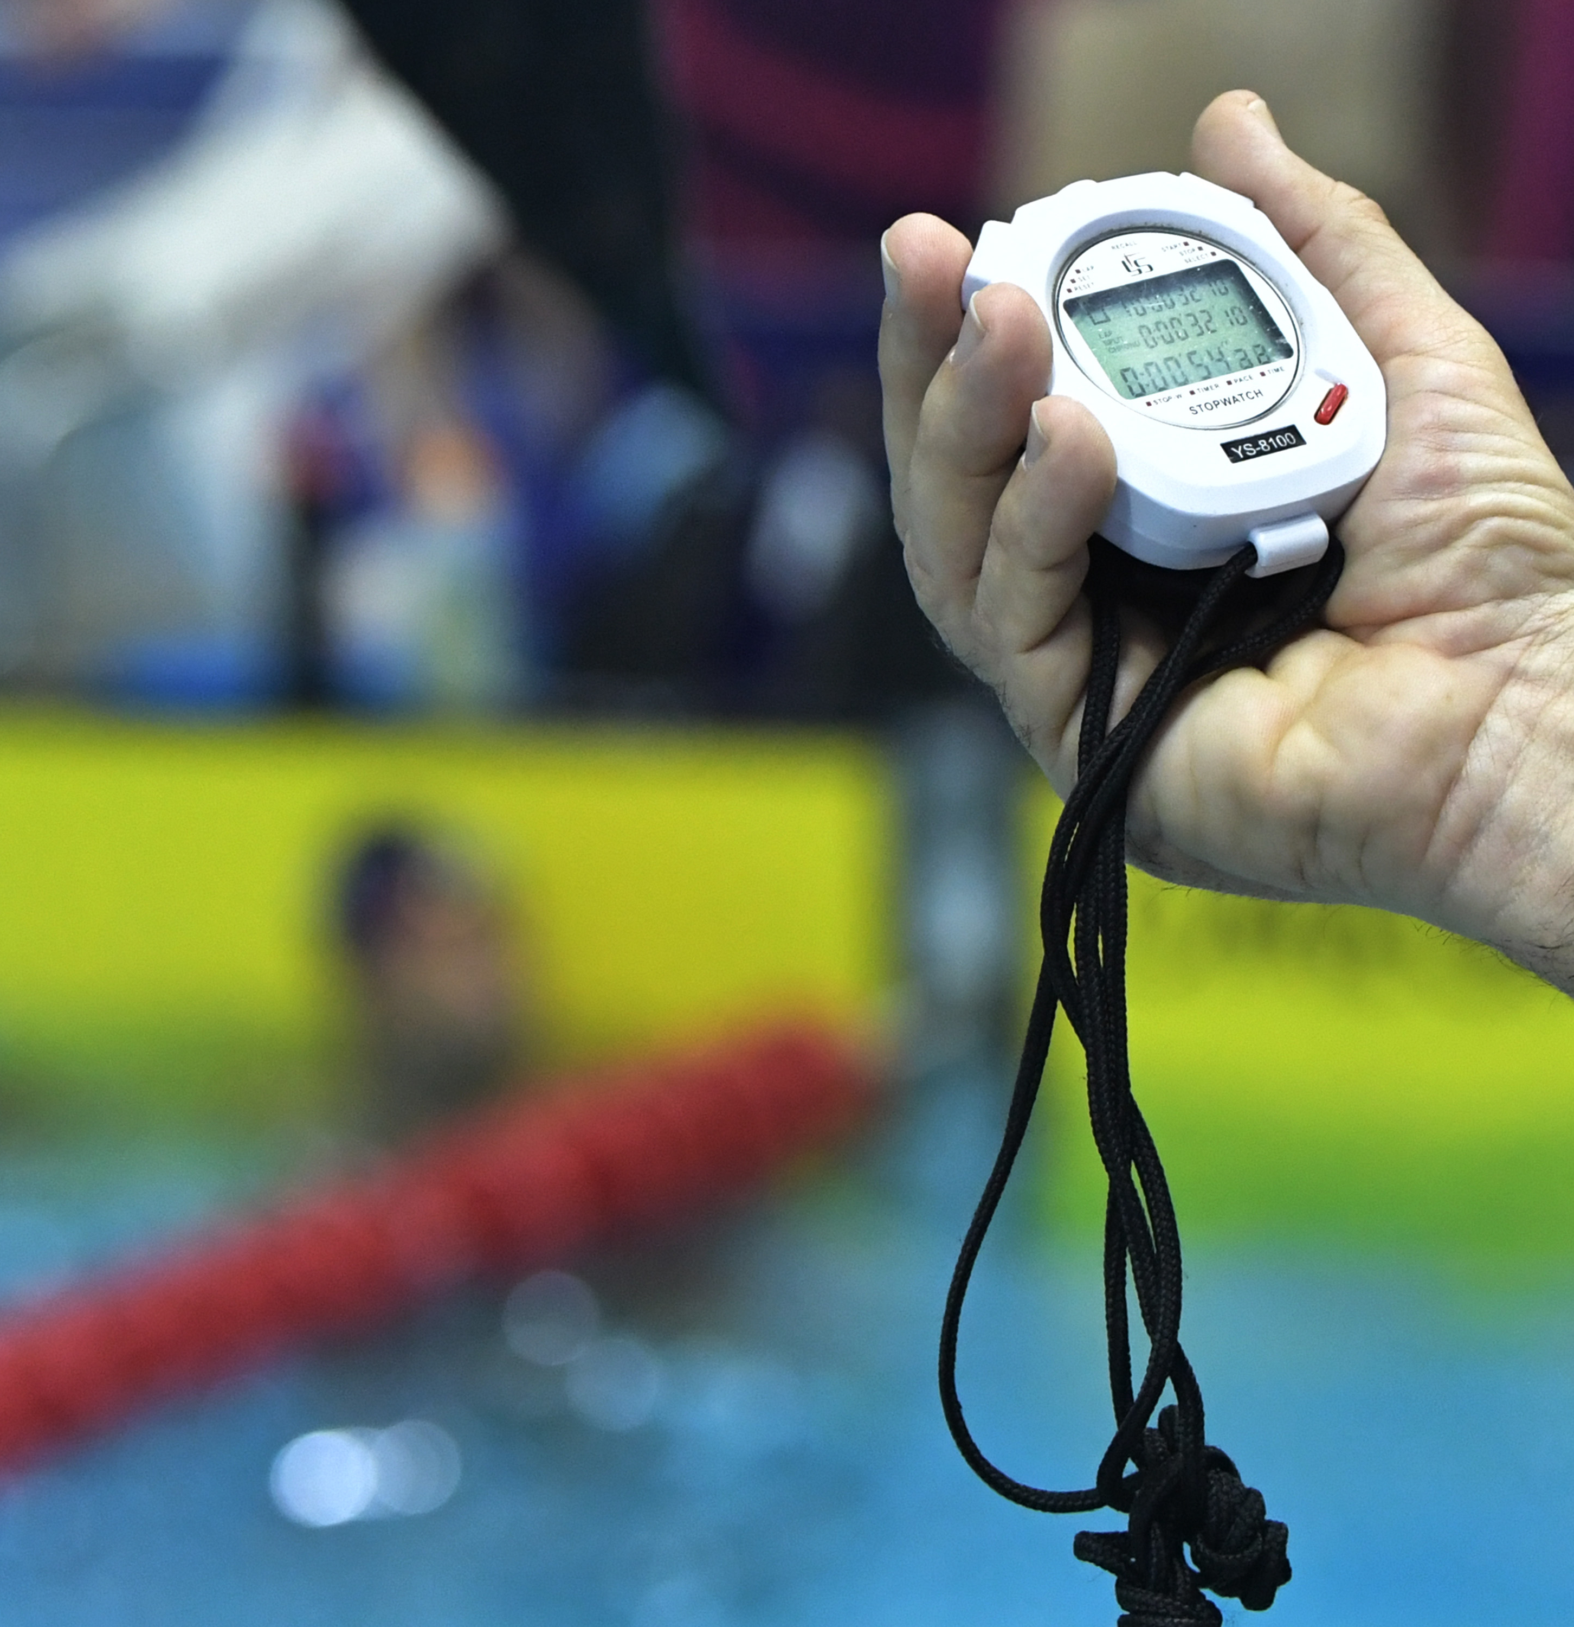

TEST DE CONNAISSANCE
07
Cercle de Compétences des Juges et Arbitres de la Fédération Française de Natation

Slide 40
1. A quel moment les chronométreurs doivent-ils démarrer leur chronomètre ?
Au signal de départ donné par le starter
2. A quel moment les chronométreurs doivent-ils remettre leur chronomètre à zéro ?
Dès les courts coups de sifflets du juge arbitre signifiant le début de l’épreuve suivante
3. A l’issue de la course, les chronométreurs doivent-ils inscrire sur la fiche de course : Uniquement le temps officiel ?
NON
Le temps de chaque chronométreur ?
OUI
Uniquement le meilleur temps ?
NON
4. Avec un dispositif de chronométrage automatique :
- Comment démarre le dispositif de chronométrage ?
Automatiquement, lorsque le starter donne le départ
- Qui arrête « le chronométrage » aux virages et à l’arrivée?
Le nageur au contact de la plaque de touche.
Cercle de Compétences des Juges et Arbitres de la Fédération Française de Natation

Slide 41
5. Avec un dispositif de chronométrage semi-automatique :
- Comment démarre le « chronométrage » ?
Automatiquement, lorsque le starter donne le départ
- Qui arrête le « chronomètre » ?
L’officiel affecté au chronométrage semi-automatique ("poire") qui actionne le bouton poussoir.
6. Dans le cas de la présence d'un chronométrage automatique et d'un chronométrage manuel, une comparaison entre les deux procédés doit - elle être effectuée ?
OUI
7. Dans le cas de la présence et du bon fonctionnement des 3 types de chronométrage (manuel ; automatique ; semi automatique avec bouton poussoir), quel est l'ordre d'utilisation pour la détermination du temps officiel ?
1/ Automatique 2/ Semi Automatique 3/ Manuel
8. Dans le même couloir, les temps enregistrés à l'arrivée sont les suivants : 1:24.72 - 1:24.87 - 1:24.98. Quel est le temps officiel ?
1:24.87
9. Le nombre d'officiels présents n'a pas permis d'avoir un jury complet et il n'y a que 2 chronométreurs par ligne d'eau. Dans ce cas, si les deux temps enregistrés sont différents, quel sera le temps officiel ?
Temps moyen calculé, arrondi au centième inférieur
Par exemple : les temps relevés par les chronométreurs sont : 1:12.15 – 1:12.18. Quel sera le temps officiel ?
1.12.16
Cercle de Compétences des Juges et Arbitres de la Fédération Française de Natation

Slide 42
10. Les temps obtenus lors de l'utilisation (non défaillante) d'un équipement automatique ont-ils priorité sur ceux enregistrés par des chronométreurs manuels ?
OUI
11. Lors de la composition du jury, vous avez été désigné chronométreur, pouvez-vous proposer une disqualification pour une faute commise à votre ligne par un nageur lors du virage ?
NON
12. Lors de l’utilisation d’un dispositif de chronométrage semi-automatique, le chronométreur doit-il actionner le bouton poussoir au signal de départ ?
NON
13. Lorsque les temps des 3 chronométreurs d'une même ligne sont différents, quel temps sera retenu comme temps officiel ?
Le temps intermédiaire
14. Lorsque deux des trois chronométreurs enregistrent le même temps, quel est le temps officiel ?
Le temps identique des 2 chronométreurs
Cercle de Compétences des Juges et Arbitres de la Fédération Française de Natation

Slide 43
15. Lorsque le dispositif de départ utilisé par le starter est équipé en plus du signal sonore d’un signal lumineux tel qu’un flash, le chronométreur : Doit-il attendre le signal sonore pour démarrer son chronomètre ?
NON
Doit-il démarrer son chronomètre à la vue du signal lumineux ?
OUI
16. Que doit faire un chronométreur qui arrête son chronomètre par erreur lors de la prise de temps d’un virage alors que la course n’est pas terminée ?
Il le signale immédiatement au chronométreur en chef ou au juge-arbitre pour se faire remplacer par le chronométreur en réserve s'il y en a un.
17. Un chronométreur (manuel) peut-il déclencher son chronomètre lorsque les pieds du nageur quittent le plot de départ ?
NON
18. Lorsque le juge-arbitre effectue les coups de sifflet brefs :
Que doivent faire les nageurs ?
Rejoindre l'extrémité de départ
Que doivent faire les chronométreurs ?
Remettre leur chronomètre à zéro
19. Vous êtes 3 chronométreurs par couloir, un chronomètre s'arrête, quel sera le temps officiel en l'absence d'un chronométreur de réserve ?
Le temps moyen des deux autres chronomètres avec suppression de la troisième décimale
Cercle de Compétences des Juges et Arbitres de la Fédération Française de Natation

Slide 44
20. Vous êtes chronométreur. Un nageur ne s'arrête pas et repart alors que vous pensez qu'il a terminé sa course, que faites-vous ?
J’arrête le nageur ?
NON
J'arrête le chronomètre définitivement sans attendre le prochain passage?
NON
Pourquoi ?
Je peux me tromper, et si le nageur a raison, je dois être en mesure de donner son temps
21. Lors d’un chronométrage manuel, la durée minimum de l’essai des chronomètres (règle FFN), avant la réunion sportive, est de ? A quoi sert cet essai ?
-10 mn (Règlement FFN)
-A vérifier le fonctionnement des chronomètres
Cercle de Compétences des Juges et Arbitres de la Fédération Française de Natation

Slide 45

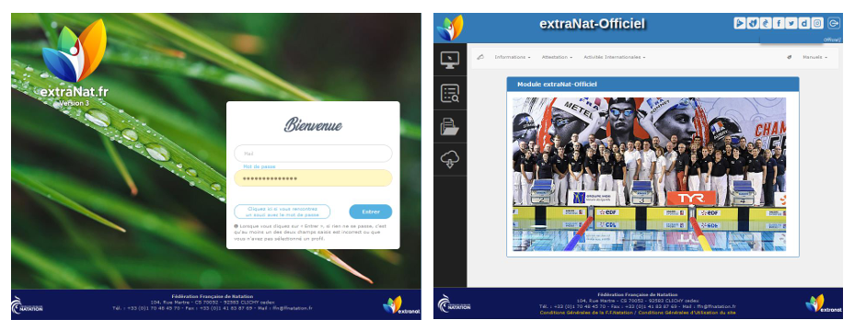
ESPACE PERSONNEL EXTRANAT
Cercle de Compétences des Juges et Arbitres de la Fédération Française de Natation

Slide 46
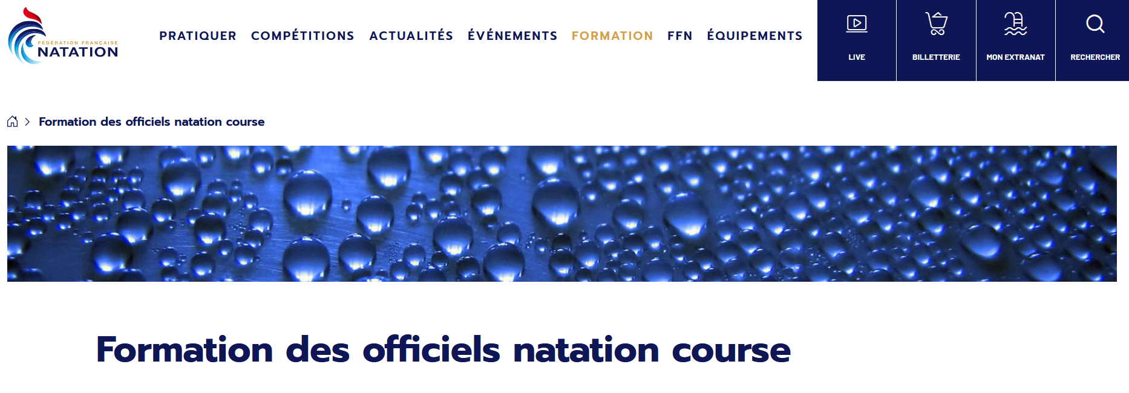
SITE FFN
Cercle de Compétences des Juges et Arbitres de la Fédération Française de Natation

Slide 47

CONTACTS
Pour toutes questions relatives à la formation,
vous pouvez adresser vos demandes à Sandrine FAVROT - jm.landais@ffnatation.fr
Cercle de Compétences des Juges et Arbitres de la Fédération Française de Natation

Slide 48
MERCI
Cercle de Compétences des Juges et Arbitres de la Fédération Française de Natation
Support réalisé avec le concours de : Cédric Loustau Ligue Corse, Laurent Carrié Ligue Nouvelle Aquitaine, Laurent Herlem Ligue Haut de France, Marc Vellen Ligue Bretagne , Sandrine Favrot Ligue AURA

